Slide 1
Modelo E/R → Modelo Relacional

Slide 2
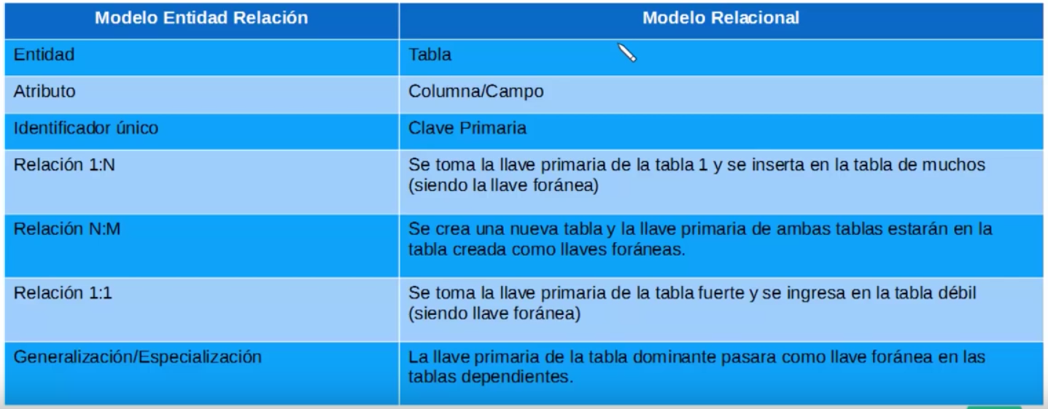
Transformación MER-Relacional

Slide 3
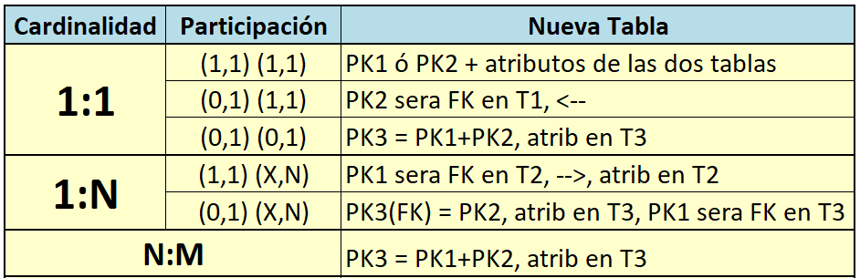
Transformación MER-Relacional

Slide 4
      Transformación MER-Relacional
Definiciones
    Clave primaria (Primary Key)
    Clave única / identificador de una entidad
    Clave foránea (Foreign Key)
    Clave única / identificador de una entidad que ha “emigrado” de una entidad a otra. En la entidad donde a emigrado pasa a ser clave foránea y (dependiendo del caso) puede que clave primaria también.
    Valor nulo (Null)
    Cuando una participación integra un valor “cero”, por ejemplo (0, N), se acepta un valor nulo en la tabla.

Slide 5
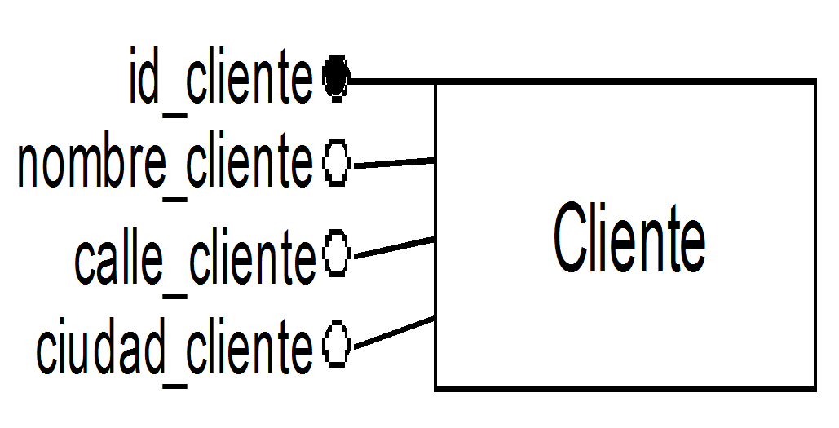
Transformación Entidad → Tabla simple
Cliente (id_cliente, nombre_cliente, calle_cliente, ciudad_cliente)
PK: id_cliente

Slide 6
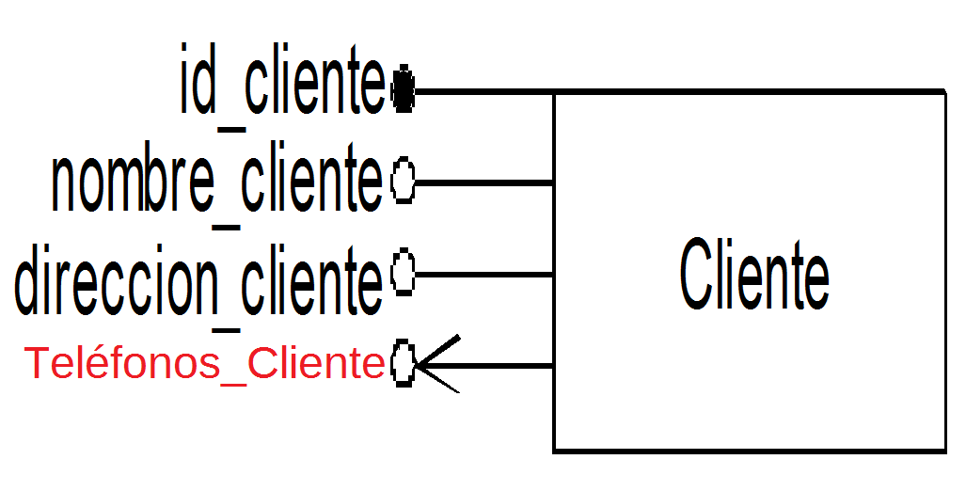
Transformación Entidad → Tabla (atributos multievaluados)
Dan lugar a una nueva relación cuya clave primaria es la concatenación de la clave primaria de la entidad en la que está el atributo multievaluado más el nombre del atributo multivaluado.
Cliente (id_cliente, nombre_cliente, direccion_cliente) PK: id_cliente
Teléfonos_cliente (id_cliente, telefono_cliente) PK: id_cliente, telefono_cliente; FK: id_cliente (referencia a Cliente)

Slide 7
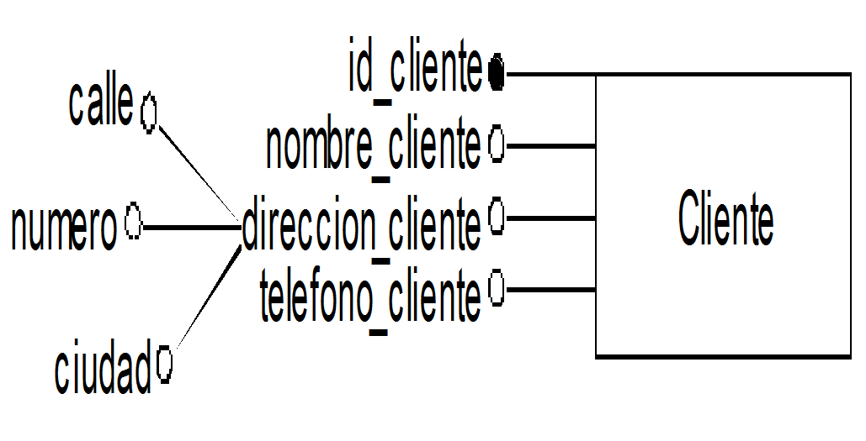
Transformación Entidad → Tabla (atributos compuestos)
Eliminar el atributo compuesto considerando todos sus componentes como atributos individuales.
Cliente (id_cliente, nombre_cliente, calle, numero, ciudad, telefono_cliente) PK: id_cliente

Slide 8
Transformación MER-Relacional

Slide 9
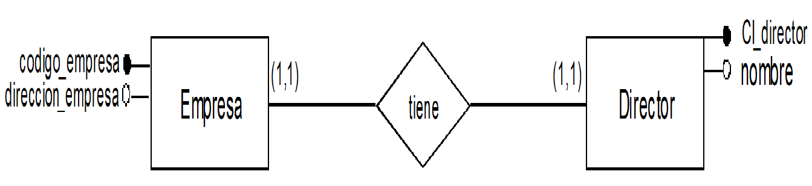
Transformación MER → Cardinalidad 1:1
Participación (1,1) (1,1)
Cada entidad se transforma en una tabla su clave principal (el identificador de la entidad) y cada tabla tendrá como clave ajena el identificador de la otra tabla con la cual está relacionada.
Empresa (codigo_empresa, direccion_empresa, CI_director)
PK: codigo_empresa; FK: CI_director referencia a Director
Director (CI_director, nombre, codigo_empresa)
PK: CI_director; FK: codigo_empresa (referencia a Empresa)

Slide 10
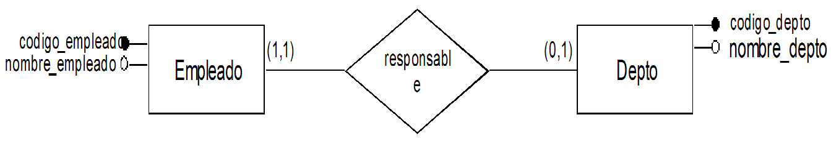
Transformación MER → Cardinalidad 1:1
Participación (0,1) (1,1)
Una de las entidades tiene cardinalidad (0,1) y la otra (1,1), se propaga la clave de la entidad con cardinalidad (1,1) a la tabla resultante de la entidad de cardinalidad (0,1). Esta clave foránea no debe aceptar valores nulos.
Empleado (codigo_empleado, nombre_empleado) PK: codigo_empleado
Depto (codigo_depto, nombre_depto, codigo_empleado)
PK: codigo_depto; FK: codigo_empleado (referencia a Empleado)

Slide 11
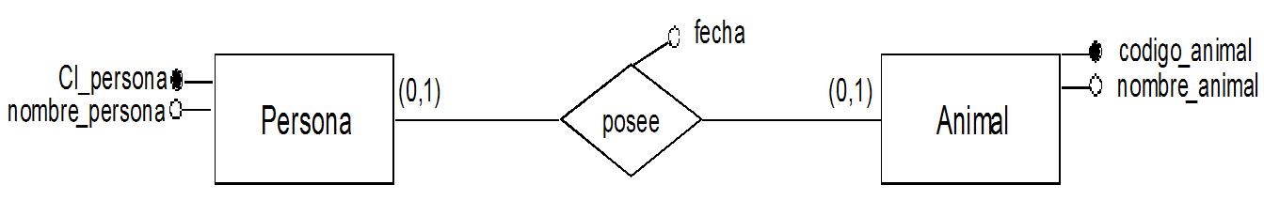
Transformación MER → Cardinalidad 1:1
Participación (0,1) (0,1)
Si las entidades que se asocian tienen ambas cardinalidades (0,1) se generan tres tablas, una para cada entidad y otra para la relación que deberá contener como atributos las claves primarias de las entidades que participan en la relación.
Persona (codigo_persona, nombre_persona) PK: codigo_persona
Animal (codigo_animal, nombre_animal) PK: codigo_animal
Persona_Animal (codigo_persona, codigo_animal, fecha) PK: codigo_persona,
codigo_animal FK: codigo_persona (referencia a Persona), codigo_animal (referencia a Animal)

Slide 12
Transformación MER-Relacional

Slide 13
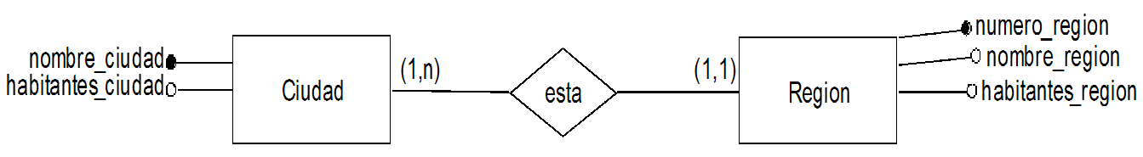
Transformación MER → Cardinalidad 1:N
Participación (1,1) (X,N)
Se propaga la clave primaria de la entidad que se encuentra en el lado 1 a la entidad que se encuentra en el lado N.
Region (numero_region, nombre_region, habitantes_region)
PK: numero_region
Ciudad (nombre_ciudad, habitantes_ciudad, numero_region)
PK: nombre_ciudad, FK: numero_region referencia a Region

Slide 14
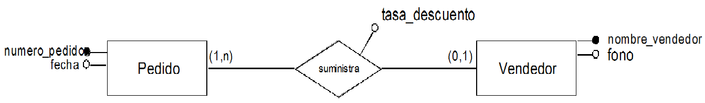
Transformación MER → Cardinalidad 1:N
Participación (0,1) (X,N)
Se crea una nueva relación para la interrelación. La nueva relación contendrá las claves de las dos relaciones con las que está relacionada. La clave de la relación N pasará a ser la clave de la nueva relación.
Vendedor (nombre_vendedor, fono_vendedor) PK: nombre_vendedor
Pedido (numero_pedido, fecha) PK: numero_pedido
Pedido_Ventas (numero_pedido, nombre_vendedor, tasa_descuento)
PK: numero_pedido, FK: numero_pedido referencia a Pedido, nombre_vendedor referencia a Vendedor

Slide 15
Transformación MER-Relacional

Slide 16
Transformación MER → Cardinalidad N:M
Participación (X,N) (X,N)
Las interrelaciones N:M dan lugar a una nueva relación cuya clave serán las claves primarias de las entidades que enlaza la interrelación. Los atributos que forman la clave primaria de esta nueva relación son claves foráneas respecto a las tablas en donde son claves primarias.
Cliente (id_cliente, nombre_cliente, calle_cliente, ciudad_cliente) PK: id_cliente
Cuenta (numero_cuenta, saldo) PK: numero_cuenta
Pedido_vendedor (id_cliente, numero_cuenta, privilegio) PK. Id_cliente, numero_cuenta FK: id_cliente referencia a Cliente, numero_cuenta referencia a Cuenta.

Slide 17
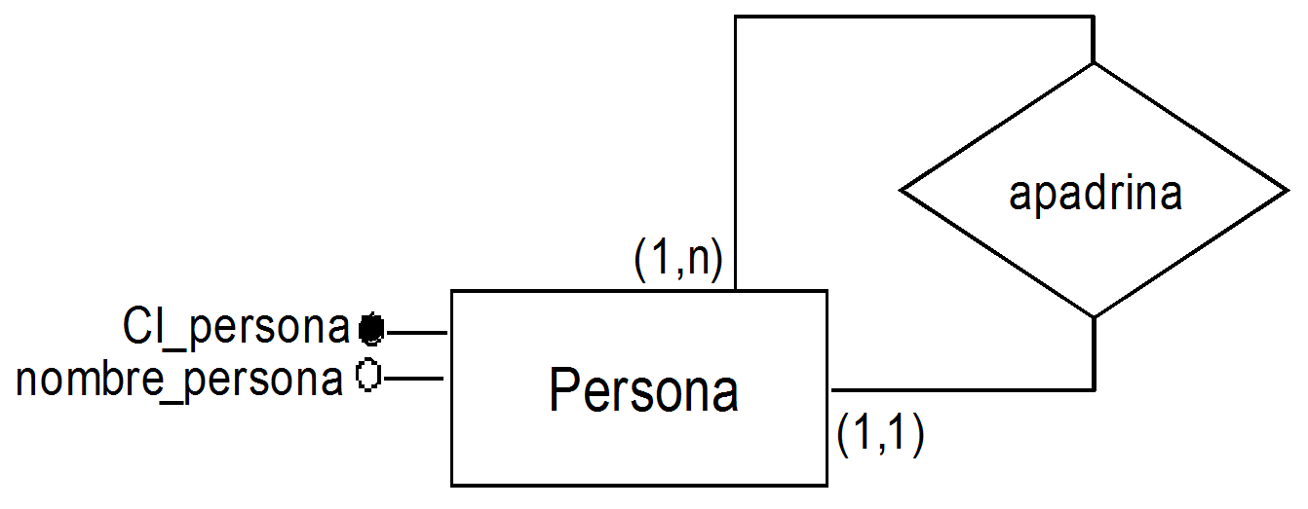
Transformación MER → Relaciones reflexivas

Slide 18
Transformación MER → Relaciones reflexivas
Participación (1,N) (1,1)
Se aplican las reglas vistas para estas participaciones con la diferencia de que solo tenemos una entidad.
Persona (CI_persona, nombre_persona, CI_o_persona)
PK: CI_persona FK: CI_o_persona (referencia a Persona)
*La clave foranea (FK) NO puede aceptar nulos

Slide 19

Transformación MER → Relaciones reflexivas
Participación (1,N) (0,1)
Se aplican las reglas vistas para estas participaciones con la diferencia de que solo tenemos una entidad.
Persona (CI_persona, nombre_persona, CI_o_persona)
PK: CI_persona FK: CI_o_persona (referencia a Persona)
*La clave foranea (FK) SI puede aceptar nulos

Slide 20
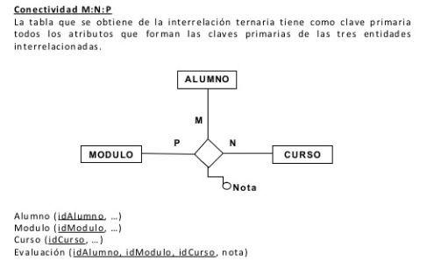
Transformación MER → Relaciones ternarias
Participación (X,N) (X,M) (X,P)
La tabla se obtiene de la relación ternaria, siendo la clave primaria la unión de las claves de cada una de las entidades relacionadas.

Slide 21
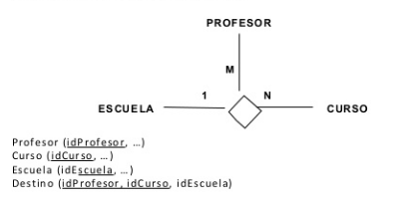
Transformación MER → Relaciones ternarias
Participación (X,N) (X,M) (X,1)
La tabla se obtiene de la relación ternaria, siendo la clave primaria la unión de las claves de cada una de las entidades con participación N.

Slide 22
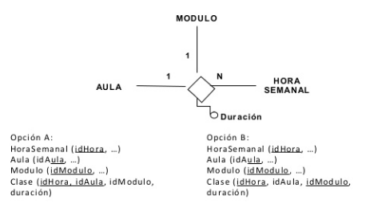
Transformación MER → Relaciones ternarias
Participación (X,N) (X,1) (X,1)
La tabla se obtiene de la relación ternaria, siendo la clave primaria la unión de las clave de la entidad con participación N y la clave de una (cualquiera) de las entidades con participación 1.

Slide 23
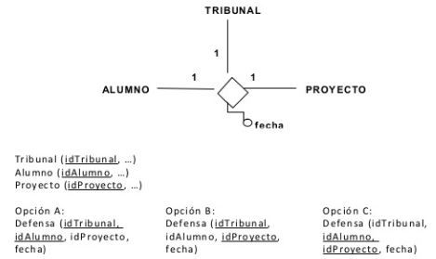
- Transformación MER → Relaciones ternarias
Participación (X,1) (X,1) (X,1)
La tabla se obtiene de la relación ternaria, siendo la clave primaria la unión de las claves de dos (cualesquiera) de las entidades con participación 1.

